Slide 1
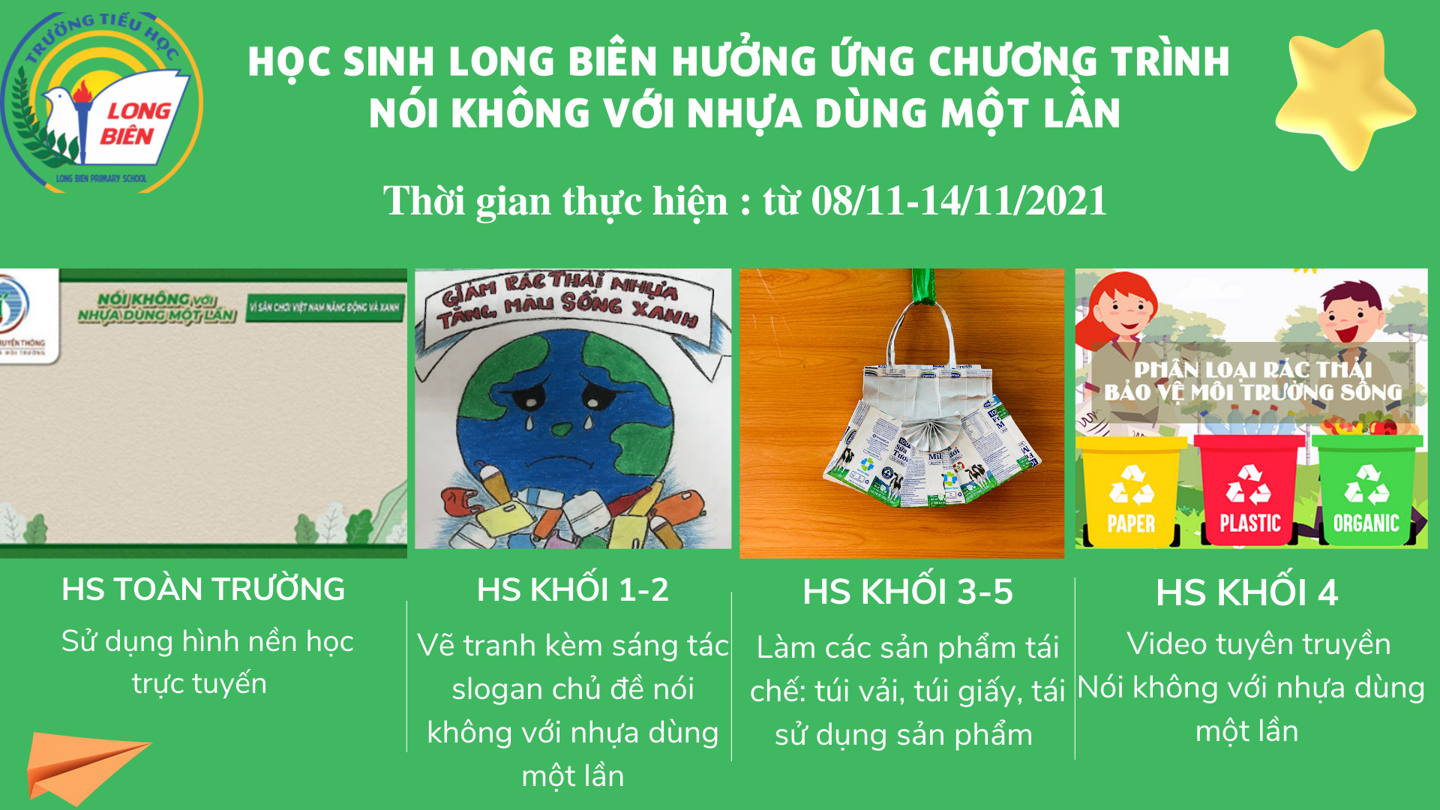

Slide 2
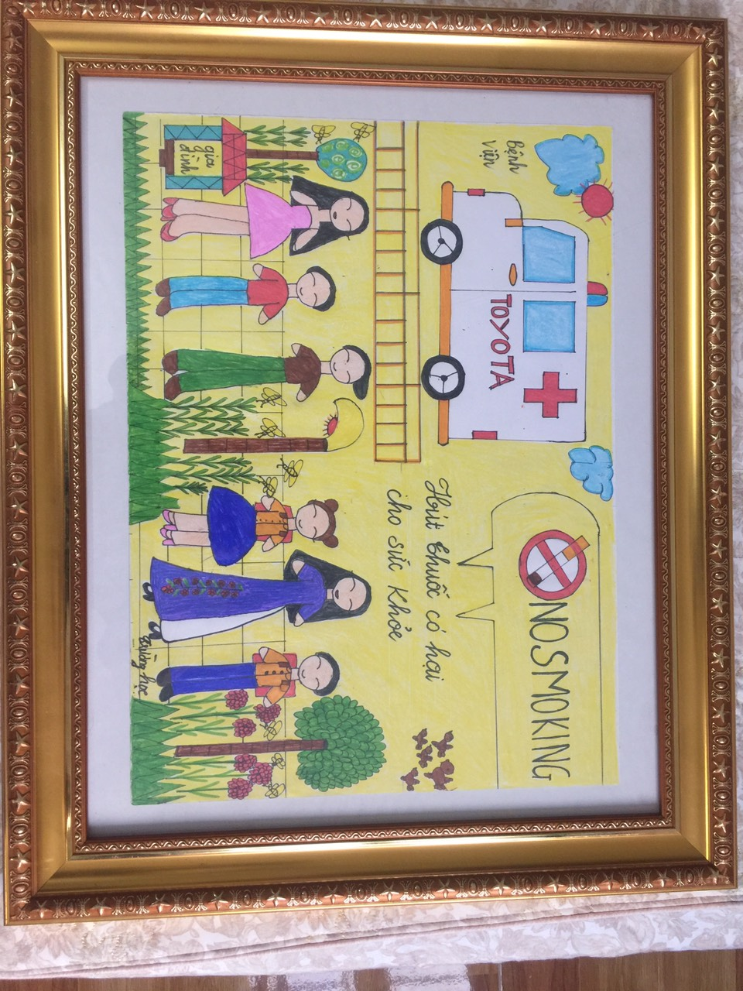

Slide 3




CHÀO MỪNG CÁC CON ĐẾN VỚI GIỜ HỌC MÔN TOÁN
Bµi 8
THỰC HÀNH LẮP GHÉP, XẾP HÌNH
(Tiết 2)

Slide 4
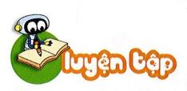

Slide 5
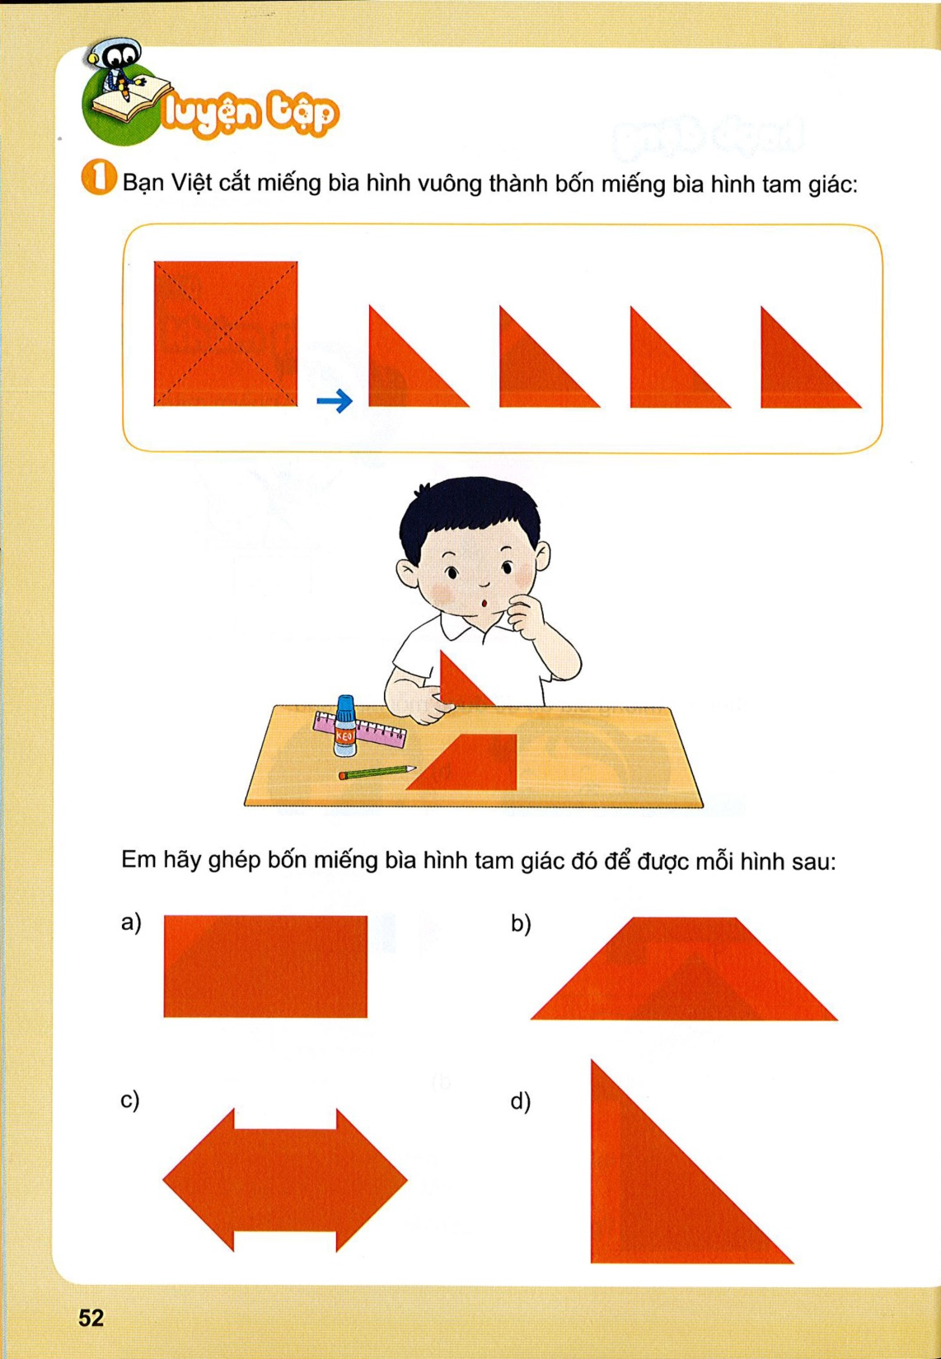
Bạn Việt cắt miếng bìa hình vuông thành bốn miếng bìa hình tam giác:
1

Slide 6
a)

Slide 7
a)

Slide 8
b)

Slide 9
c)

Slide 10
d)

Slide 11

CÙNG THƯ GIÃN NÀO

Slide 12



Slide 13
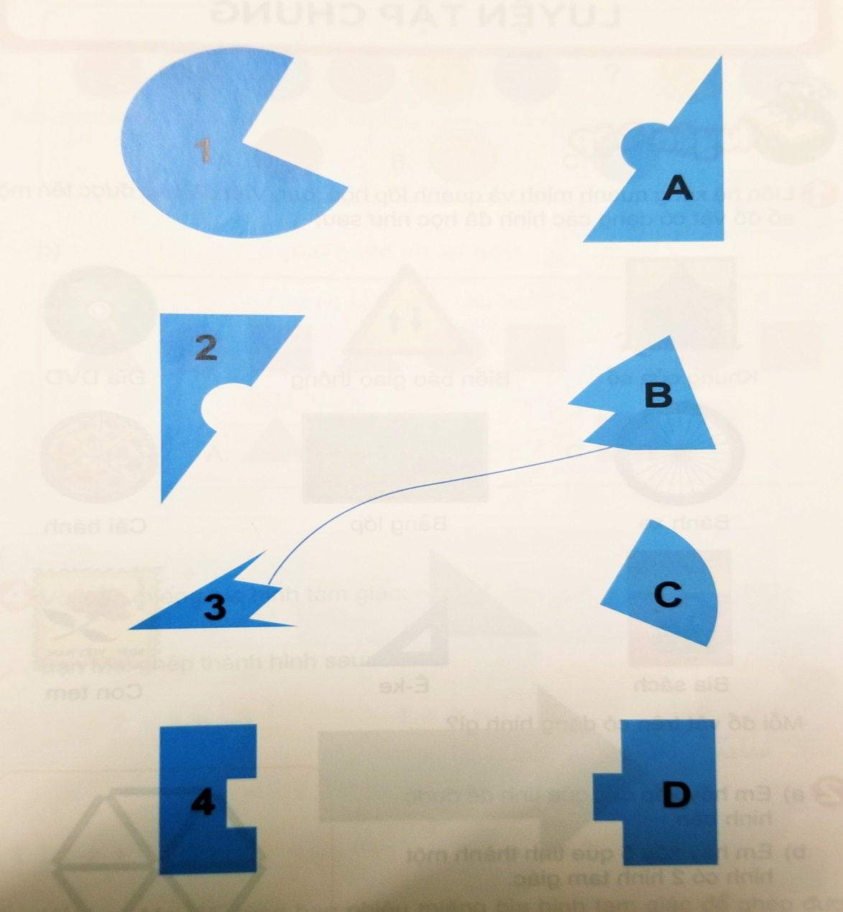
2
Tìm hai miếng bìa để ghép được hình tròn; hình vuông; hình tam giác hoặc hình chữ nhật

Slide 14
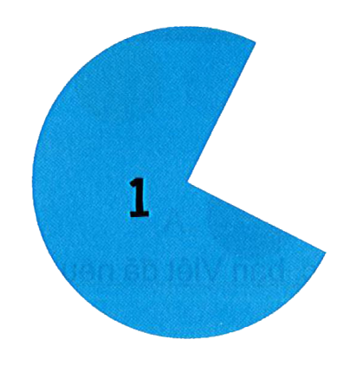



Slide 15
TRÒ CHƠI
Rừng xanh tranh tài

Slide 16
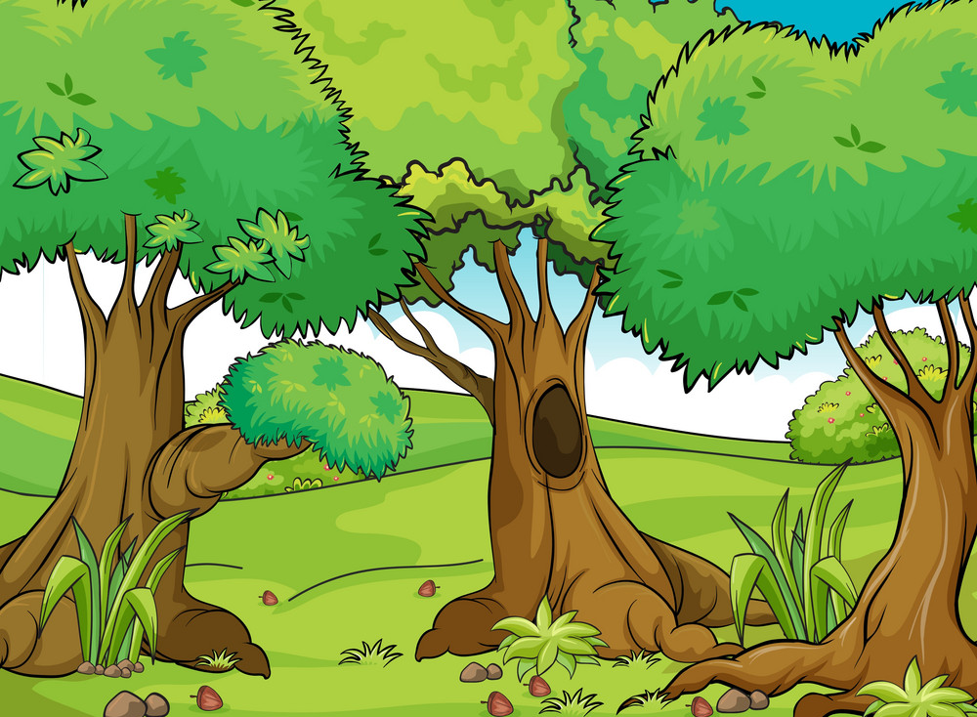





Cuộc tranh tài
bắt đầu!
Tớ là người
nói đúng!
Tớ là người
nói đúng!
Tớ là người nói đúng!
Notes:
Các con vật đều cho rằng mình trả lời đúng
Vậy chúng ta hãy cũng phân giải giúp bác Gấu nhé!

Slide 17



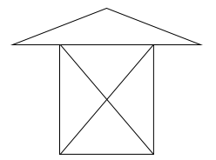

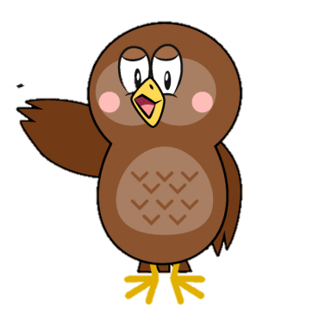

Bạn cần mấy miếng bìa hình tam giác để ghép được ngôi nhà?
3
6
5
Notes:
Click vào các con vật để ra đáp án
Nếu muốn thêm câu hỏi thì GV nhân đôi các slide lên nhé

Slide 18

Hình thích hợp đặt vào ô có dấu chấm hỏi là:
Hình chữ nhật
Hình tam giác
Hình tròn
Notes:
Click vào các con vật để ra đáp án

Slide 19
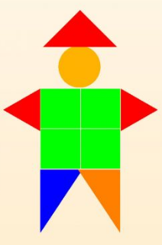
Cần bao nhiêu hình
để ghép được hình bên dưới?
5 1 4
5 2 4
3 1 4
Notes:
Click vào các con vật để ra đáp án

Slide 20






Dặn dò
Thứ sáu ngày 05 tháng 11 năm 2021
1. Toán: - Hoàn thành vở bài tập Toán trang 47, 48 (Nộp AZOTA trước 20h ngày 06/11).
- Xem trước Bài 9: Luyện tập chung
2. Tiếng Việt: - Hoàn thành vở Tập viết bài 35 (trang 25)
- Hoàn thành vở Luyện viết tăng cường trang 44
- Luyện đọc lại bài 35: Ôn tập và kể chuyện trong SGK Tiếng Việt và sách Luyện đọc tăng cường.
- Xem trước bài 36: om – ôm - ơm

